Slide 1


VY_52_INOVACE_29_Přírodopis 7.ročník_Zástupci jehličnanů
ZŠ Týnec nad Labem
AUTOR: Lenka Hrnčířová
Téma: Zástupci jehličnanů
Vytvořeno: únor 2012
CZ.1.07/1.4.00/21.1921

Slide 2
Anotace
Přírodopis, 7. ročník, Zástupci jehličnanů
Prezentace k výkladu
1)Smrk ztepilý, jedle bělokorá
2) Borovice lesní, borovice kleč
3) Modřín opadavý, jalovec obecný
4) Tiš červený
5) Okrasné jehličnany – smrk pichlavý, cedr libanonský, borovice
černá, limba vejmutovka, cypřišek tupolistý, zerav východní
6) SP – práce s textem – následná kontrola
7) Poznávání jehličnanů

Slide 3
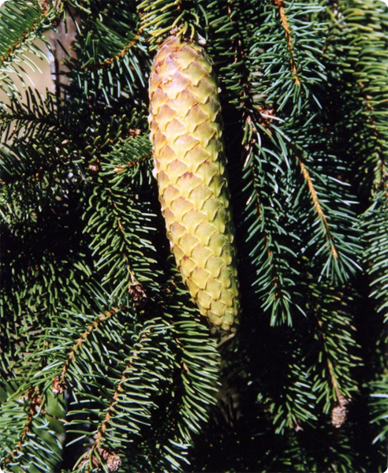
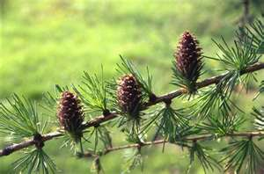
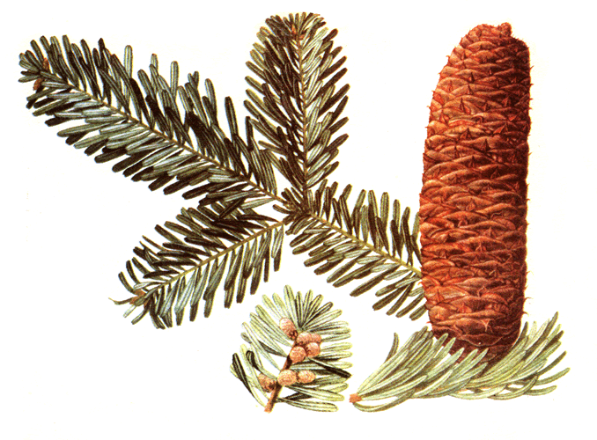
Zástupci jehličnanů
1 2 5

Slide 4
Zástupci jehličnanů
smrk ztepilý
- šišky visí, nerozpadavé
- jehličí kolem celé větve
- mělké kořeny – vývraty
- citlivý na znečištěné ovzduší
jedle bělokorá
- šišky vzpřímené, rozpadavé
- jehlice ploché, 2 bílé proužky
na spodní straně
- citlivé na znečištěné ovzduší
- kvalitní dřevo
1
2

Slide 5
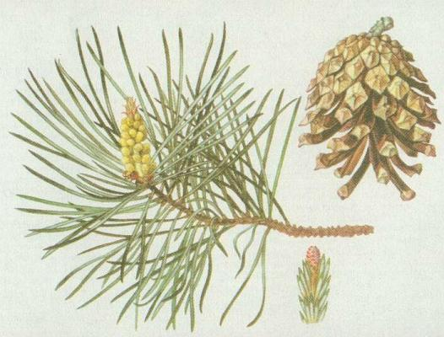
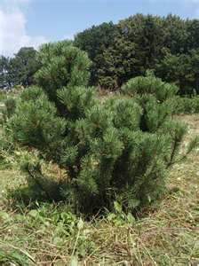
borovice lesní
- jehlice vyrůstají po 2
- chudé písčité půdy
borovice kleč
- keř v horských oblastech
3
4

Slide 6
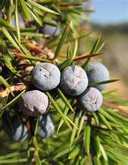
modřín opadavý
- na jaře světle zelené měkké jehličí, na podzim opadá
- kvalitní dřevo - nábytkářství
5
jalovec obecný
- nižší strom, pichlavé jehlice
- modré dužnaté samičí šištice –
koření při výrobě borovičky
6

Slide 7
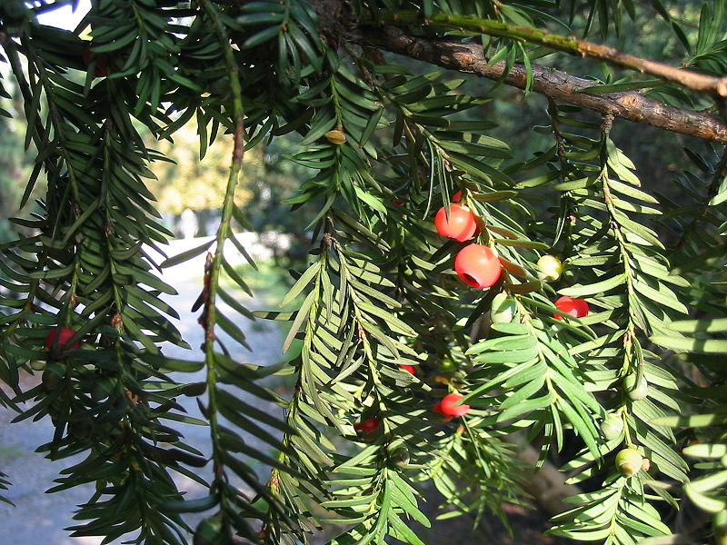
tis červený
- tmavě zelené měkké jehlice
- semena v červeném míšku
- nemá pryskyřičné kanálky
! celá rostlina jedovatá, kromě červeného míšku
7

Slide 8
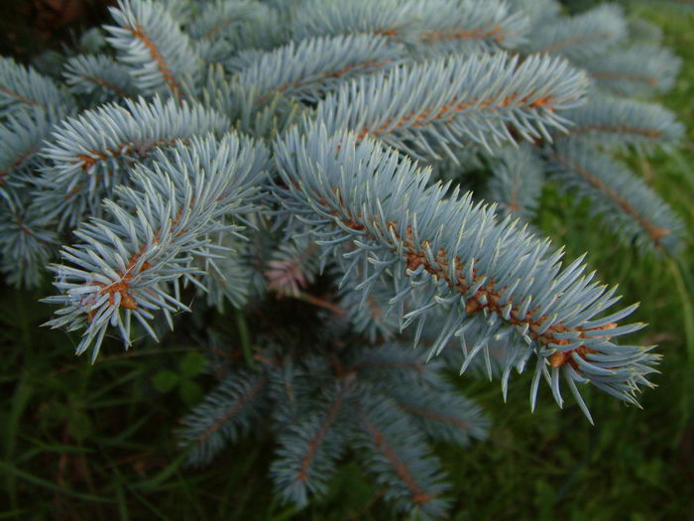
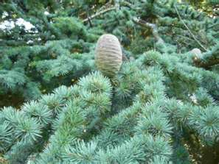
Okrasné jehličnany
smrk pichlavý – stříbrný
- odolnější
cedr libanonský
- v ČR jen v nejteplejších oblastech
- jehlice po 30 až 40
8
9

Slide 9
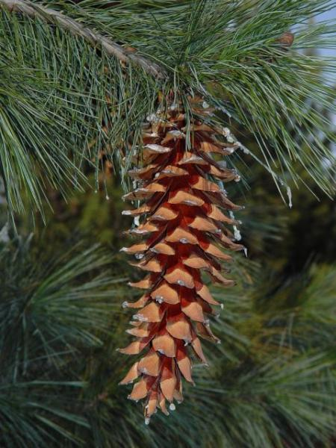
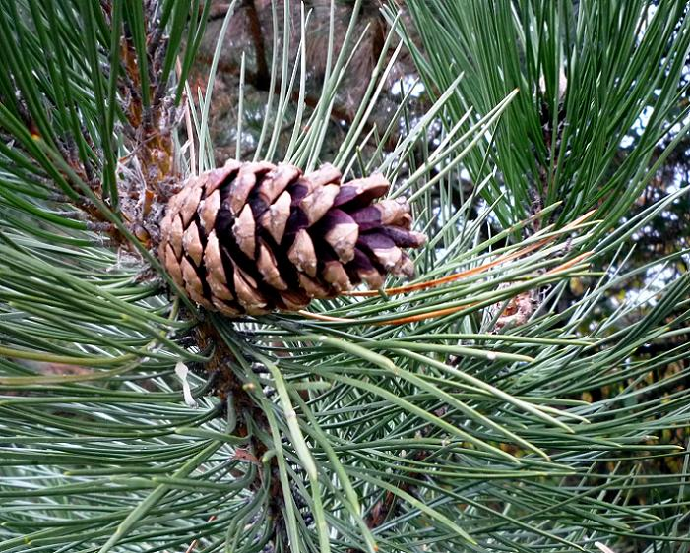
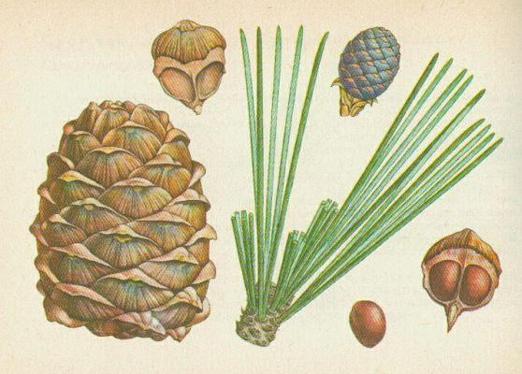
10 11 12
borovice černá bor. limba bor. vejmutovka
- jehlice až 15 cm - až 12 cm - až 12 cm
- po 2 - po 5 - po 5
- bílé proužky

Slide 10
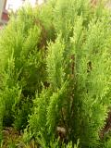
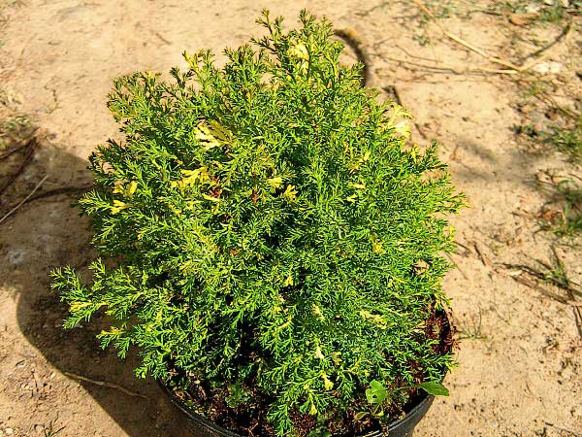
13 14
cypřišek tupolistý zerav východní

Slide 11
SP
- učebnice Př – str. 86, otázka č. 2, 3
Kontrola SP
2) Smrk – šišky visí, jsou nerozpadavé,
jehličí bez 2 bílých proužků na spodní straně
Jedle – šišky vzpřímené, rozpadavé,
jehličí ploché se 2 bílými proužky na spodní straně
3) Modřín – měkké jehlice - opadávají
Tis – nemá pryskyřičné kanálky, semena uložena v červeném míšku, celá rostlina jedovatá mimo míšku

Slide 12
Poznávání
zerav východní
1 11 14
smrk ztepilý
borovice limba

Slide 13
modřín opadavý
12 8 5
smrk pichlavý
borovice
vejmutovka

Slide 14
modřín opadavý
4 7 5
borovice kleč
tis červený

Slide 15
Použité zdroje
http://vanocnistromek.eu/images/smrk_ztepily.png č.1
http://www.moravskekvety.cz/obraz/gif%20x500/29-Jedle.gif č.2
http://www.guh.cz/edu/bi/biologie_rostliny/foto05/foto_030.jpg č. 3
http://www.stromy.inshop.cz/inshop/catalogue/products/pictures/BO%20kleč%2090-110.JPG č. 4
http://www.mezistromy.cz/userdata/fotografie/stromy_jehlicnate/modrin_opadavy_2.jpg č. 5
http://upload.wikimedia.org/wikipedia/commons/thumb/c/c4/Juniperus_communis_communis_Italy.jpg/258px-Juniperus_communis_communis_Italy.jpg č.6

Slide 16
http://cs.wikipedia.org/wiki/Soubor:Cis001_kpjas.jpg č.8
http://files.ucivo.webnode.cz/system_preview_detail_200007951-d2134d4415-public/borovicovité%20-%20cedr%20libanonský%20pů.jpg č.9
http://www.biolib.cz/IMG/GAL/103773.jpg č. 10
http://www.guh.cz/edu/bi/biologie_rostliny/html05/foto_031.html č.11
http://www.uspza.cz/obrazky5/12-borovice_39_big.jpg č.12
http://www.dreviny-okrasne.cz/foto/jehlicnany/chamo_ss.jpg č. 13
http://www.uspza.cz/obrazky5/02-cyprisovite_11_small.jpg č. 14
ČABRADOVÁ, Věra; HASCH, František; SEJPKA, Jaroslav a kol. Přírodopis 7- učebnice
pro ZŠ a víceletá gymnázia. Plzeň: Fraus, 2005, ISBN 80-7238-424-4.

